Slide 1
Unity, Anyagok, megvilágítás

Slide 2
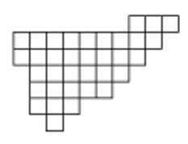
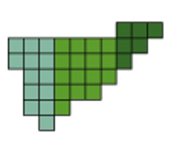
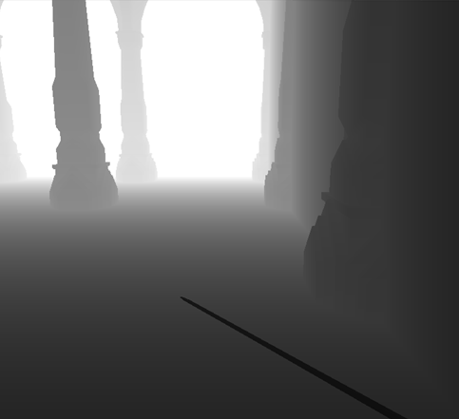
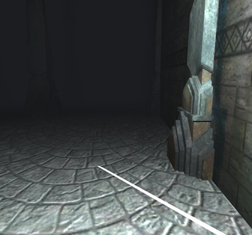
3D grafikus csővezeték
A renderelő kód el van rejtve a Unity-n belül, shader programokat írhatunk és bizonyos paramétereket állíthatunk (Z-buffer mód, blending, culling stb.)
Depth buffer
Vertex shader
Geometry shader
Rasterization
Fragment shader
Compositing
Color buffer
Normal buffer

Slide 3
Csúcspontok (vertex) feldolgozása
MODELVIEW
PROJECTION
Perspektív
transzformáció
Kamera transzformáció
Virtuális világ
[x,y,z,1] ⋅T_{modelviewproj} = [X,Y,Z,w]
Z_{camera}

Slide 4
Vágás
(1, 1, 1)
-1 < x < 1
-1 < y < 1
-1 < z < 1
w > 0
-w < X < w
-w < Y < w
-w < Z < w
(-1,-1,-1)
[X,Y,Z,w] = [xw,yw,zw,w]

Slide 5
Vágás
(1, 1, 1)
(-1,-1,-1)

Slide 6
Képernyő (viewport) transzformáció
(1, 1, 1)
1
(-1,-1,-1)
Képernyő k.
Z(-1,1)
(0,1)

Slide 7
Raszterizáció
(X₃,Y₃)
(X₂,Y₂)
(X₁,Y₁)

Slide 8
Tulajdonságok interpolációja
(X₂,Y₂,Z₂)
Z
Z(X,Y) = aX + bY + c
(X₁,Y₁,Z₁)
Y
(X₃,Y₃,Z₃)
Z(X,Y)
X
Z(X+1,Y) = Z(X,Y) + a
Notes:
1 pixel / 1 sor = 1 összeadás

Slide 9
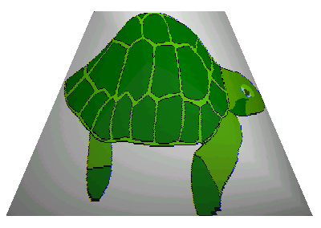
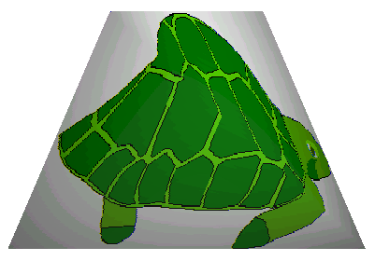
Perspektív helyes interpoláció
v
Y
Perspektív helyes
u
X
a_{u} X+b_{u}Y+c_{u}
lineáris
u/h =a_{u} X+b_{u}Y+c_{u}
v/h = a_{v} X+b_{v}Y+c_{v}
1/h =a_{h} X+b_{h}Y+c_{h}
u =
v =
a_{h} X+b_{h}Y+c_{h}
a_{v} X+b_{v}Y+c_{v}
a_{h} X+b_{h}Y+c_{h}

Slide 10
Kompozitálás: Z-buffer algoritmus
2.
1.
3.
∞ = 1
z
0.6
0.3
0.6
0.3
0.8
Szín buffer
Mélység buffer
Z-buffer

Slide 11
Kompozitálás: alfa blending
Interpolált vagy
textúrából olvasott szín
(R_{s},G_{s},B_{s},A_{s})
(R_{d},G_{d},B_{d},A_{d})
*
*
első
első
ALU
(R,G,B,A)
Rasztertár
(R,G,B,A) =
(R_{s}A_{s}+R_{d}(1-A_{s}), G_{s}A_{s}+G_{d} (1-A_{s}), B_{s}A_{s}+B_{d} (1-A_{s}), A_{s}A_{s}+A_{d} (1-A_{s}))

Slide 12
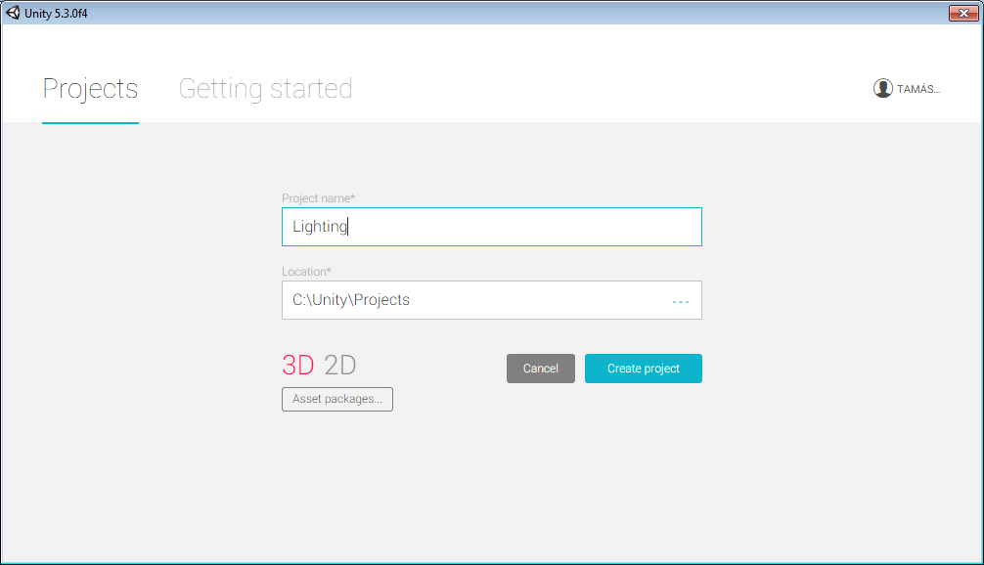
Új projekt

Slide 13
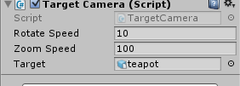
Új projekt
Assetek között teáskancsó, importáljuk be (helyezzük az origóba)
Assetek között TargetCamera.cs szkript, ezt is importáljuk be, és adjuk hozzá a kameraához
Állítsuk be (rotate speed, zoom speed, target)

Slide 14
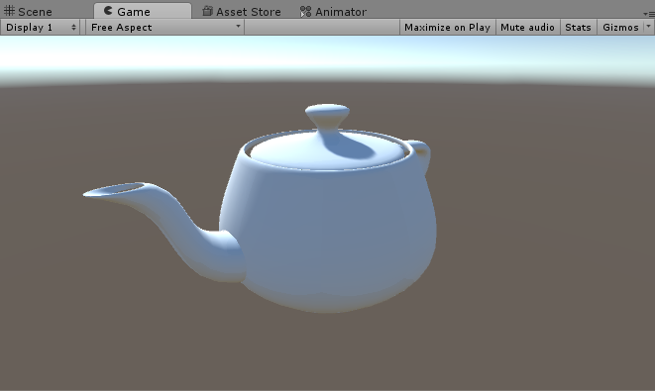
Futtassunk

Slide 15
Shader-Material
Egy material egy shader-re hivatkozik
Egy shaderre több material hivatkozhat
Több objektumnak is lehet ugyanaz a material-ja
A material a shader egy példánya, egy konkrét beállításkonfigurációval
Magát az árnyalás menetét, a konkrét számítási módot a shader írja le
A material a shader bemeneteinek értékét adja meg

Slide 16
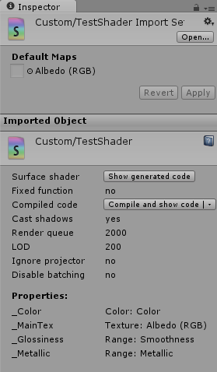
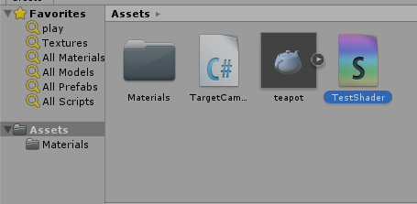
Saját Shader
Az alap Standard shader elég komplex
Készítsünk sajátot
Asset nézet, jobb klikk, create, shader, standard surface shader
Legyen a neve TestShader

Slide 17
Saját Shader
Klikkeljünk rá duplán
Megjelenik a shader kódja
Ez is bonyolultnak tűnik elsőre, módosítsuk:
Shader "Custom/TestShader" { Properties { _Color ("Color", Color) = (1,1,1,1) } SubShader { Pass { } } FallBack "Diffuse" }

Slide 18
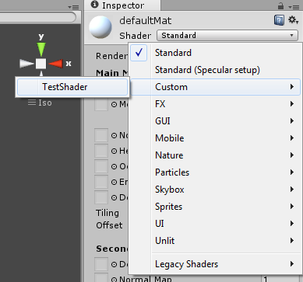
Saját Shader használata
A teáskancsóhoz rendelt material nem ezt a shadert használja
Válasszuk ki a material-t (defaultMat) és állítsuk be neki ezt a shadert

Slide 19
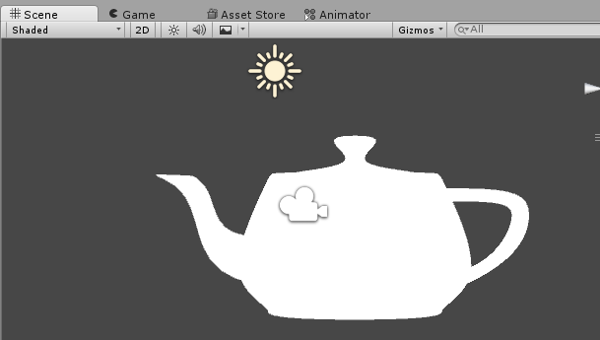
Saját Shader használata
Meg is változott a teáskancsó, egyszínű fehér lett

Slide 20
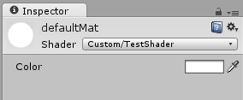
Shader változók
A változó neve a shaderkódon belül
A változó típusa
A változó neve az Inspector-ban
A változó alapértelmezett értéke
Shader "Custom/TestShader" { Properties { _Color ("Color", Color) = (1,1,1,1) } SubShader { Pass { } } FallBack "Diffuse" }
Megjelent az Inspector-ban

Slide 21
SubShader, Pass, Fallback
Shader "Custom/TestShader" { Properties { _Color ("Color", Color) = (1,1,1,1) } SubShader { Pass { }
Pass { }
… }
SubShader {
…
}
… FallBack "Diffuse" }

Slide 22
Használjuk a változót!
Shader "Custom/TestShader" { Properties { _Color ("Color", Color) = (1,1,1,1) } SubShader { Pass { Color [_Color] } } FallBack "Diffuse" }

Slide 23
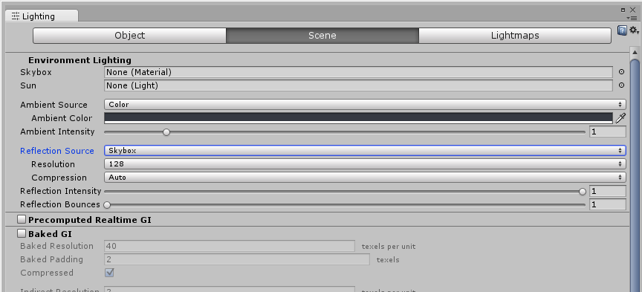
Skybox, GI kikapcsolása
Az egyszerű tesztekhez zavaró a skybox, kapcsoljuk ki
Window menü, Lighting

Slide 24
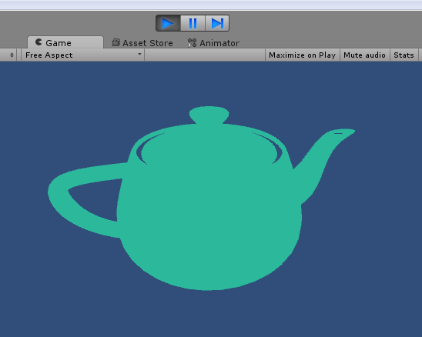
Futtatás

Slide 25
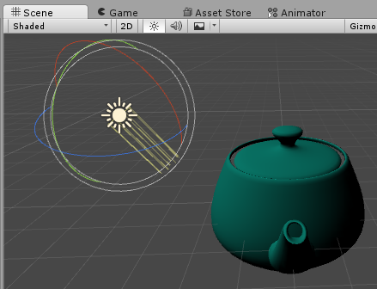
Árnyalás
Scene nézetben is a jelenet fényforrásait használja
Shader "Custom/TestShader" { Properties { _Color ("Color", Color) = (1,1,1,1) } SubShader { Pass { Lighting On Material { Diffuse [_Color] } } } FallBack "Diffuse" }

Slide 26
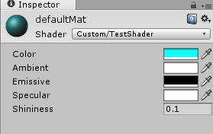
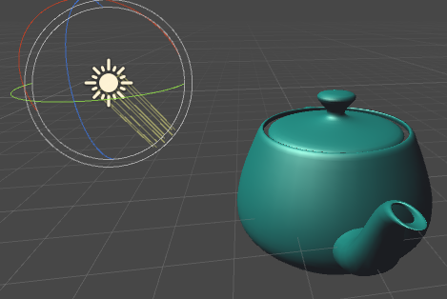
Árnyalás
Shader "Custom/TestShader" { Properties { _Color ("Color", Color) = (1,1,1,1) _Ambient ("Ambient", Color) = (1,1,1,1) _Emissive ("Emissive", Color) = (0,0,0,1) _Specular ("Specular", Color) = (1,1,1,1) _Shininess ("Shininess", Float) = 0.1 } SubShader { Pass { Lighting On SeparateSpecular On Material { Diffuse [_Color] Ambient [_Ambient] Emission [_Emissive] Specular [_Specular] Shininess [_Shininess] } } } FallBack "Diffuse" }

Slide 27
Árnyalás
_Shininess ("Shininess", Float) = 0.1
helyett
_Shininess ("Shininess", Range (0, 1)) = 0.1
Játszunk a paraméterekkel
Fényforrás iránnyal
Ambiens fény erősségével

Slide 28
Árnyalás
Tipp:
A Diffuse és az Ambient színt érdemes ugyanazon tartani
A specular szín általában fehér, de meg lehet tartani változtatás lehetőségét
Shader "Custom/TestShader" { Properties { _Color ("Color", Color) = (1,1,1,1) _Emissive ("Emissive", Color) = (0,0,0,1) _Specular ("Specular", Color) = (1,1,1,1) _Shininess ("Shininess", Range (0.0, 1.0)) = 0.1 } SubShader { Pass { Lighting On SeparateSpecular On Material { Diffuse [_Color] Ambient [_Color] Emission [_Emissive] Specular [_Specular] Shininess [_Shininess] } } } FallBack "Diffuse" }

Slide 29
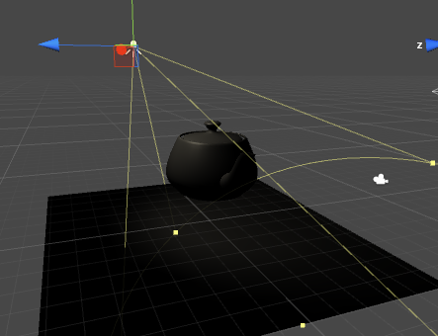
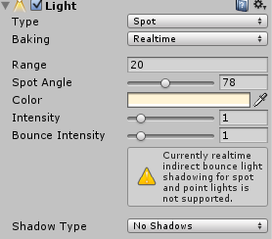
Fényforrások
A fényforrás paramétereivel is játszunk kicsit.
Type
Range
Color
Intensity
Pozíciója
Orientációja

Slide 30
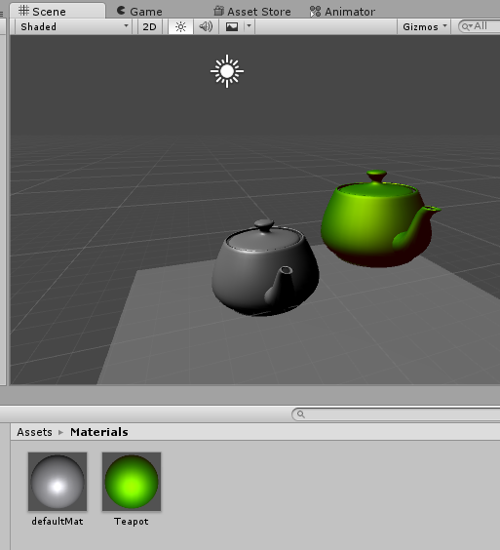
Több material
Ha több objektum van a színtérben, ezeknek más-más lehet az anyagjellemzőjük
Készítsünk új materialt és állítsuk be a saját shader-ünket rá.
Változtassuk meg a paramétereket

Slide 31
Textúrák
Készítsünk új shadert
TestShaderTextured
Legyen ugyan olyan, mint az előző
Hozzunk létre egy új materialt (pl. TexturedMat), ami ezt a shadert használja
Rakjuk rá a materialt egy objektumra (pl. a talajra)
Importáljunk be egy képet (akármi lehet)

Slide 32
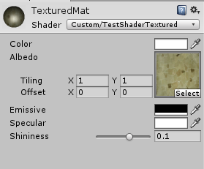
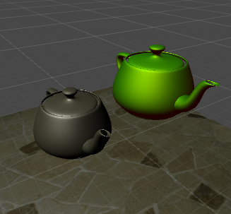
TestShaderTextured
Shader "Custom/TestShaderTextured" { Properties { _Color ("Color", Color) = (1,1,1,1) _Albedo("Albedo", 2D) = "" {} _Emissive ("Emissive", Color) = (0,0,0,1) _Specular ("Specular", Color) = (1,1,1,1) _Shininess ("Shininess", Range (0.0, 1.0)) = 0.1 } SubShader { Pass { Lighting On SeparateSpecular On Material { Diffuse [_Color] Ambient [_Color] Emission [_Emissive] Specular [_Specular] Shininess [_Shininess] } SetTexture [_Albedo] { combine primary * texture } } } FallBack "Diffuse" }

Slide 33
Új shader
Keszítsünk új shadert: TestShader2
Legyen ugyanaz a tartalma, mint az első shaderünknek
Készítsünk materialt, ami használja
Rakjuk rá ezt a materialt egy objektumra, egy teáskannára

Slide 34
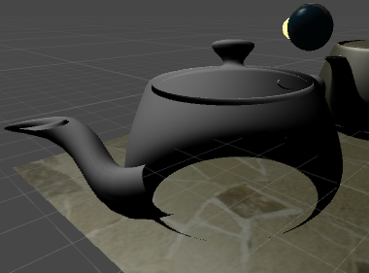
Culling
Shader "Custom/TestShader2" { Properties { _Color ("Color", Color) = (1,1,1,1) _Emissive ("Emissive", Color) = (0,0,0,1) _Specular ("Specular", Color) = (1,1,1,1) _Shininess ("Shininess", Range (0.0, 1.0)) = 0.1 } SubShader { Pass { Cull Front Lighting On SeparateSpecular On Material
…
Lehet még Back és Off

Slide 35
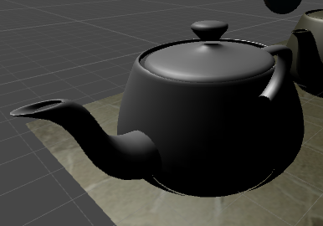
Z-test
Shader "Custom/TestShader2" { Properties { _Color ("Color", Color) = (1,1,1,1) _Emissive ("Emissive", Color) = (0,0,0,1) _Specular ("Specular", Color) = (1,1,1,1) _Shininess ("Shininess", Range (0.0, 1.0)) = 0.1 } SubShader { Pass { ZTest Always Lighting On SeparateSpecular On Material
…
Less | Greater | LEqual | GEqual | Equal | NotEqual | Always

Slide 36
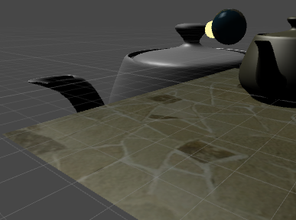
Z-Write
Shader "Custom/TestShader2" { Properties { _Color ("Color", Color) = (1,1,1,1) _Emissive ("Emissive", Color) = (0,0,0,1) _Specular ("Specular", Color) = (1,1,1,1) _Shininess ("Shininess", Range (0.0, 1.0)) = 0.1 } SubShader { Tags { "Queue" = "Geometry-1" } Pass { ZWrite Off Lighting On

Slide 37
Tag Queue
Background : 1000
Geometry (default) : 2000
AlphaTest : 2450
Transparent : 3000
Overlay: 4000

Slide 38
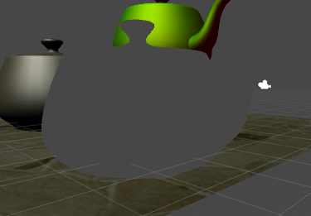
ColorMask
Shader "Custom/TestShader2" { Properties { _Color ("Color", Color) = (1,1,1,1) _Emissive ("Emissive", Color) = (0,0,0,1) _Specular ("Specular", Color) = (1,1,1,1) _Shininess ("Shininess", Range (0.0, 1.0)) = 0.1 } SubShader { Tags { "Queue" = "Geometry-1" } Pass { ColorMask 0 Lighting On
ColorMask RGB | A | 0 | any combination of R, G, B, A

Slide 39
Blending
Shader "Custom/TestShader2" { Properties { _Color ("Color", Color) = (1,1,1,1) _Emissive ("Emissive", Color) = (0,0,0,1) _Specular ("Specular", Color) = (1,1,1,1) _Shininess ("Shininess", Range (0.0, 1.0)) = 0.1 } SubShader { Tags { "Queue" = "Transparent" } Pass { BlendOp Add Blend SrcAlpha OneMinusSrcAlpha Lighting On

Slide 40
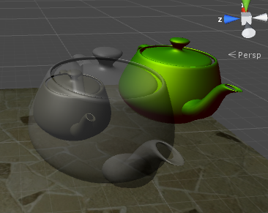
Blending faktorok
One
Zero
SrcColor
SrcAlpha
DstColor
DstAlpha
OneMinusSrcColor
OneMinusSrcAlpha
OneMinusDstColor
OneMinusDstAlpha

Slide 41
Blending operatorok
Add: SrfFac*SrcCol+DstFac*DstCol
Sub: SrfFac*SrcCol-DstFac*DstCol
RevSub: DstFac*DstCol - SrfFac*SrcCol
Min: Min(SrfFac*SrcCol, DstFac*DstCol)
Max: Max(SrfFac*SrcCol, DstFac*DstCol)
…

Slide 42
Blending
Tipikus beállítások: Add operator
SrcAlpha, OneMinusSrcAlpha (általános átlátszó dolgok)
One, One (pl. tűz)
SrcAlpha, One (ezek is világító dolgok, alfában van tárolva az erőssége)

Slide 43
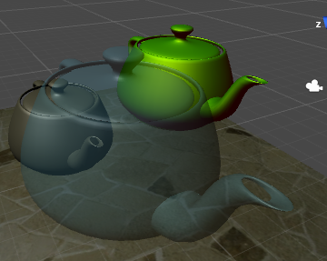
Többmenetes renderelés
Shader "Custom/TestShader2" { Properties { _Color ("Color", Color) = (1,1,1,1) _Emissive ("Emissive", Color) = (0,0,0,1) _Specular ("Specular", Color) = (1,1,1,1) _Shininess ("Shininess", Range (0.0, 1.0)) = 0.1 } SubShader { Tags { "Queue" = "Transparent"} Pass { colormask 0 } Pass { Blend srcalpha Oneminussrcalpha Lighting On
Notes:
Az első menet csak a zbuffert tölti ki, meghatározza az átlátszó objektum külső héját. Nem lesz többrétegű átlátszóság, de sok vizuális hibától meg tudunk szabadulni. Akkor nem lenne vizuális hiba, ha minden háromszöget mélység szerint rendezve jelenítenénk meg.

Slide 44
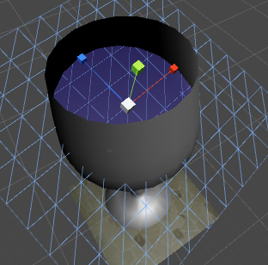
Stencil test I.
Beimportálunk egy poharat
Szeretnénk, ha folyadék lenne benne
Egy átlátszó síklap lehetne a folyadékfelület
De a pohárból kilógó részeket le kellene vágni

Slide 45
Stencil Test II.
Csináljunk két új shadert:
Custom/Glass
Custom/Water
Csináljunk két új materiált
Glass
Water
Importaljuk be a pohár mesht: glass.obj
Adjuk hozzá a jelenethez, állítsuk be rá a glass materialt
Adjunk a jelenethez egy síklapot (GameObject/3D/Plane), állítsuk be rá a Water materiált
Rendezgessük el őket a jelenetben

Slide 46
Stencil Test III.
Shader "Custom/Glass" { Properties { _Color ("Color", Color) = (1,1,1,1) _Emissive ("Emissive", Color) = (0,0,0,1) _Specular ("Specular", Color) = (1,1,1,1) _Shininess ("Shininess", Range (0.0, 1.0)) = 0.1 } SubShader { Tags { "Queue" = "Transparent+1" } pass { Cull Off colormask 0 } Pass { Cull Front colormask 0 Stencil { Ref 1 Pass Replace } } …
…
Pass
{ Cull Off Lighting On SeparateSpecular On Material { Diffuse [_Color] Ambient [_Color] Emission [_Emissive] Specular [_Specular] Shininess [_Shininess] } } } }
Notes:
Első pass feltölti a z-buffert, első és hátsó lapok is kellenek, mert a pohárnak nincs vastagsága.
A második pass csak a hátsó lapokat rajzolja ki, ez a pohár belseje. A feltöltött z-buffer miatt, csak a ténylegesen látható részek kerülnek kitöltésre. Ebben a pass-ban sem írjuk a színt, hanem a stencil buffert töltjük fel. Beállítunk referencia értéknek 1-et, és ha a pixel átmegy a ztest-en és stencil teszten (Pass) (a stencil teszt alapból mindent átenged), akkor a stencil buffer értékét lecseréli a referencia értékre (Replace).
Ezzel azok a pixelek, amik a pohár belsejét mutatják 1, a többi 0 stencil értéket fognak felvenni
A harmadik pass a tényleges színezés, első és hátsó lapokat is rajzolunk, egyszerű Phong-Blinn árnyalással.

Slide 47
Stencil Test IV.
Shader "Custom/Water" { Properties { _Color ("Color", Color) = (1,1,1,1) _Emissive ("Emissive", Color) = (0,0,0,1) _Specular ("Specular", Color) = (1,1,1,1) _Shininess ("Shininess", Range (0.0, 1.0)) = 0.1 } SubShader { Tags { "Queue" = "Transparent+2" } Pass { Stencil { Ref 1 Comp Equal } Blend srcalpha Oneminussrcalpha Lighting On SeparateSpecular On Material { Diffuse [_Color] Ambient [_Color] Emission [_Emissive] Specular [_Specular] Shininess [_Shininess] } } } }
Notes:
Egy render pass kell a folyadék felülethez, de biztosítani kell, hogy a pohár rajzolása után történjen : "Queue" = "Transparent+2“ (a poháré "Queue" = "Transparent+1“ volt). Stencil tesztet kapcsolunk be, ahol a stencil buffer értéke megegyezik a referencia értékkel (Comp Equal), ott átmegy a teszten. A pass többi része már ismerős, alfa blendelt Phong-Blinn árnyalás.

Slide 48
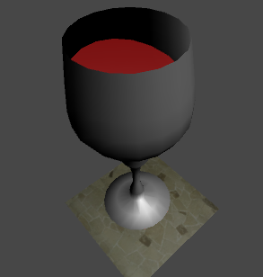
Stencil Test V.
Próbálgassuk a jelenetet
A folyadékfelületet a pohárban meg lehet emelni, meg lehet dönteni stb …
Ha írunk rá szkriptet, azt is megcsinálhatjuk, ahogy a felület mindig vízszintes legyen

Slide 49
GrabPass I.
Érdekes funkció
A képernyő aktuális tartalmát el lehet menteni textúrába
Ezt a textúrát ugyanúgy beköthetjük, mint bármi más textúrát

Slide 50
GrabPass II.
Készítsünk új shadert: GrabPassTest
Készítsünk új materiált: GrabPassTest
A material az új shadert kell használja
Adjunk hozzá a jelenethez egy nagyobb álló síklapot,a többi objektum mögé
Állítsuk be rá az új materiált

Slide 51
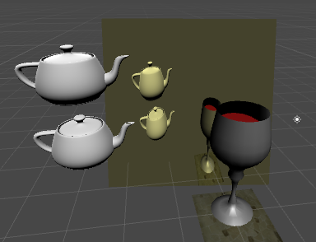
GrabPass III.
Shader "Custom/GrabPassTest" { Properties { _Color ("Color", Color) = (1,1,1,1) } SubShader { Tags { "Queue" = "Transparent+3" } GrabPass{} Pass { Color [_Color] SetTexture [_GrabTexture] { combine primary * texture } } } FallBack "Diffuse" }

Slide 52
Shader programok
GPU grafikus programozás, CG nyelv, Environment mapping, PBS, Cell shading

Slide 53
Shader program a shaderben
Shader "Custom/TestShader" { Properties { _Color ("Color", Color) = (1,1,1,1) _Emissive ("Emissive", Color) = (0,0,0,1) _Specular ("Specular", Color) = (1,1,1,1) _Shininess ("Shininess", Range (0.0, 1.0)) = 0.1 } SubShader { Tags { "Queue" = "Geometry" } Pass { CGPROGRAM #pragma target 3.0 #pragma vertex mainVS #pragma fragment mainPS void mainVS(float4 position : POSITION, out float4 hPos : SV_Position) { hPos = position; } float4 mainPS():SV_Target { return _float4(1,1,1,1); } ENDCG } } FallBack "Diffuse" }

Slide 54
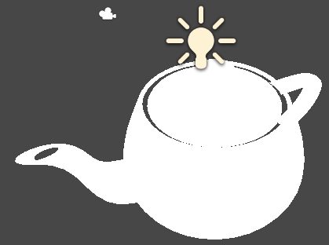
Transzformáció
Shader "Custom/TestShader" { Properties { _Color ("Color", Color) = (1,1,1,1) _Emissive ("Emissive", Color) = (0,0,0,1) _Specular ("Specular", Color) = (1,1,1,1) _Shininess ("Shininess", Range (0.0, 1.0)) = 0.1 } SubShader { Tags { "Queue" = "Geometry" } Pass { CGPROGRAM #pragma target 3.0 #pragma vertex mainVS #pragma fragment mainPS void mainVS(float4 position : POSITION, out float4 hPos : SV_Position) { hPos = mul(UNITY_MATRIX_MVP, position); } float4 mainPS():SV_Target { return _float4(1,1,1,1); } ENDCG } } FallBack "Diffuse" }

Slide 55
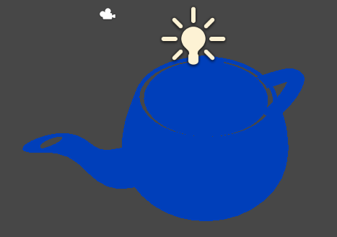
Shader paraméter használata
Shader "Custom/TestShader" { Properties { _Color ("Color", Color) = (1,1,1,1) _Emissive ("Emissive", Color) = (0,0,0,1) _Specular ("Specular", Color) = (1,1,1,1) _Shininess ("Shininess", Range (0.0, 1.0)) = 0.1 } SubShader { Tags { "Queue" = "Geometry" } Pass { CGPROGRAM #pragma target 3.0 #pragma vertex mainVS #pragma fragment mainPS float4 _Color; void mainVS(float4 position : POSITION, out float4 hPos : SV_Position) { hPos = mul(UNITY_MATRIX_MVP, position); } float4 mainPS():SV_Target { return _Color; } ENDCG } } FallBack "Diffuse" }

Slide 56
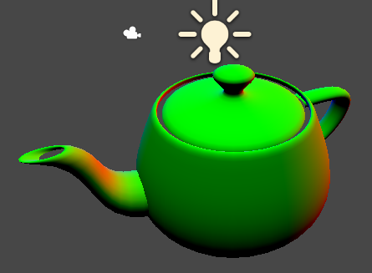
Inputok tesztelése
void mainVS(float4 position : POSITION, float3 normal : NORMAL, out float3 oNormal : NORMAL, out float4 hPos : SV_Position) { hPos = mul(UNITY_MATRIX_MVP, position); oNormal = normal; } float4 mainPS( float3 normal : NORMAL):SV_Target { return float4(normal, 1); }

Slide 57
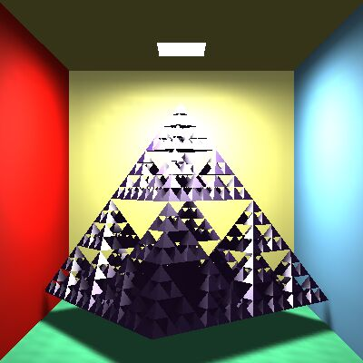
Lokális Illumináció
L (V) ≈ Σ_{l} L_{l} (L_{l})* f_{r} (L_{l} ,N,V)⋅cos θ_{l}’ + k_{a}*L_{a}

Slide 58
Phong.cg
A shader program kódot rakjuk át egy külön fájlba: Phong.cginc
Ezzel bizonyos dolgokat megkönnyítünk :
nem lesz kód duplikáció (lásd köv. dia)
Mások nehezebbek lesznek???
A Unity nem fogja észrevenni, ha a .cg frissül, a shader nem fog frissülni
Megoldás: a shader asset-re jobb-klikk, reimport

Slide 59
SubShader { Tags { "Queue" = "Geometry"} Pass { Tags{ "LightMode" = "ForwardBase" } CGPROGRAM #pragma target 3.0 #pragma vertex mainVS #pragma fragment mainPS #include "Phong.cginc" ENDCG } Pass { Tags { "LightMode" = "ForwardAdd" } Blend One One CGPROGRAM #pragma target 3.0 #pragma vertex mainVS #pragma fragment mainPS #include "Phong.cginc" ENDCG } }

Slide 60
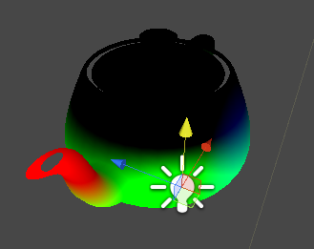
Phong.cginc
float4 _Color;
struct VS_OUT
{
float4 hPos : SV_Position;
float3 N : NORMAL;
float2 texCoord : TEXCOORD0;
float3 L : TEXCOORD1;
float3 V : TEXCOORD2;
};
VS_OUT mainVS(float4 position : POSITION,
float3 normal : NORMAL
)
{
VS_OUT OUT = (VS_OUT) 0;
OUT.hPos = mul(UNITY_MATRIX_MVP, position);
float3 wPos = mul(_Object2World, position).xyz;
float3 wNormal = mul(float4(normal, 0), _World2Object).xyz;
OUT.N = normalize(wNormal);
OUT.L = normalize(_WorldSpaceLightPos0.xyz - wPos * _WorldSpaceLightPos0.w);
OUT.V = normalize(_WorldSpaceCameraPos.xyz - wPos);
return OUT;
}
float4 mainPS(VS_OUT IN) : SV_Target
{
float3 N = normalize(IN.N);
float3 L = normalize(IN.L);
float3 V = normalize(IN.V);
return float4(L, 1);
}

Slide 61
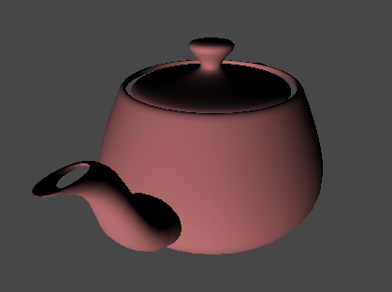
Phong.cginc – Diffúz árnyalás
float4 _Color;
fixed4 _LightColor0;
struct VS_OUT
{
…
};
…
float4 mainPS(VS_OUT IN) : SV_Target
{
float3 N = normalize(IN.N);
float3 L = normalize(IN.L);
float3 V = normalize(IN.V);
float lambert = max(0,dot(L, N));
float3 H = normalize(L + V);
float3 finalColor = _LightColor0 * _Color * lambert;
return float4(finalColor, 1);
}

Slide 62
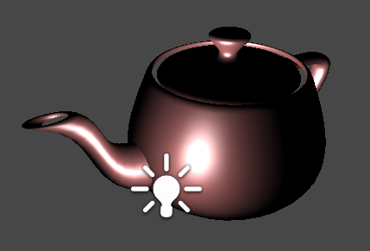
float4 _Color;
fixed4 _LightColor0;
float _Smoothness;
fixed4 _Specular;
…
float4 mainPS(VS_OUT IN) : SV_Target
{
float3 N = normalize(IN.N);
float3 L = normalize(IN.L);
float3 V = normalize(IN.V);
float NdL = max(0,dot(L, N));
float3 H = normalize(L + V);
float specularPower = pow(2048.0, _Smoothness);
float3 albedo = _Color;
float diffuse = 1.0; //Lambert
float specular = pow(max(0,dot(N,H)), specularPower); //Phong-Blinn
float3 F = _Specular + (float3(1,1,1) - _Specular) * pow( 1.0 - dot(L,H), 5); //Fresnel
float3 finalColor = _LightColor0 * (albedo * diffuse + F * specular) * NdL;
return float4(finalColor, 1);
}
L (V) ≈ Σ_{l} L_{l} (L_{l})* f_{r} (L_{l} ,N,V)⋅cos θ_{l}’ + k_{a}*L_{a}

Slide 63
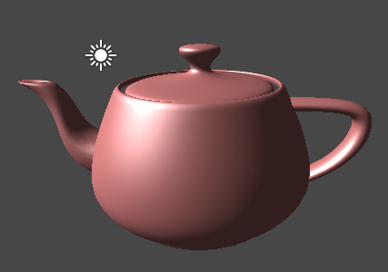
Ambient
Shader "Custom/TestShader" {
Pass { Tags{ "LightMode" = "ForwardBase" } CGPROGRAM … #define AMBIENT_LIGHT #include "Phong.cginc“
Phong.cginc:
float3 finalColor = _LightColor0 * (albedo * diffuse + F * specular) * NdL;
#ifdef AMBIENT_LIGHT
finalColor += UNITY_LIGHTMODEL_AMBIENT * albedo;
#endif
return float4(finalColor, 1);

Slide 64
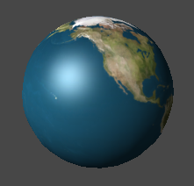
Textúrázás
TestShader:
Properties { _Color ("Color", Color) = (1,1,1,1) _AlbedoMap("Albedo", 2D) = "" {}
mainVS(float4 position : POSITION, float3 normal : NORMAL, float4 texCoord : TEXCOORD0)
OUT.texCoord = texCoord.xy;
Phong.cginc:
uniform sampler2D _AlbedoMap;
float4 mainPS(VS_OUT IN) : SV_Target
{
…
float3 albedo = _Color * tex2D(_AlbedoMap, IN.texCoord);
…
Kössünk be valami textúrát egy materialba, rakjuk rá egy gömbre (a teáskancsó nem jó, nincs textúrakoordinátája)

Slide 65
Environment vs dynamic

Slide 66
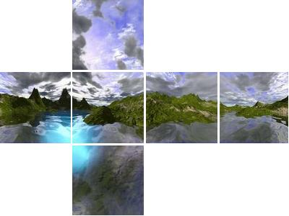
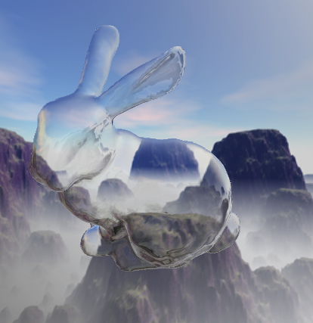
Environment mapping (Blinn76)

Slide 67
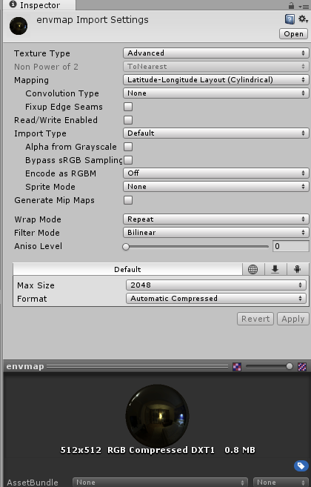
Környezeti textúra
Assetek között van, envmap.hdr
panoráma kép
Import tulajdonságok:
Texture type: Advanced
Mapping:
Latitude-Longitude Layout
(Cylindrical)

Slide 68
Environment mapping
Shader
Shader "Custom/TestShader" {
Properties {
_Color ("Color", Color) = (1,1,1,1)
_AlbedoMap("Albedo", 2D) = "" {}
_ReflectionMap("_ReflectionMap", CUBE) = "" {}
Kössük be a materialba az imént beimportált környezeti textúrát

Slide 69
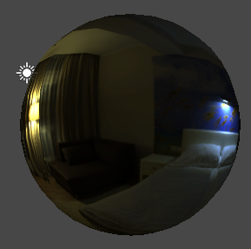
Environment mapping
Phong.cginc:
uniform samplerCUBE _ReflectionMap;
…
float4 mainPS(VS_OUT IN) : SV_Target
{
return texCUBE(_ReflectionMap, IN.N);
…
}
Ez csak egy ideiglenes sor,
gyorsteszt , töröljük ki,
ha jól működik!!

Slide 70
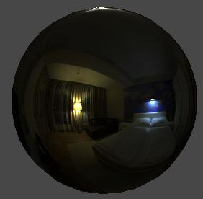
Environment mapping, reflection
Phong.cginc:
float4 mainPS(VS_OUT IN) : SV_Target
{
float3 N = normalize(IN.N);
float3 L = normalize(IN.L);
float3 V = normalize(IN.V);
float NdL = max(0,dot(L, N));
float3 H = normalize(L + V);
float specularPower = pow(2048.0, _Smoothness);
float3 R = reflect(-V,N);
float4 reflection = texCUBE(_ReflectionMap, R);
return reflection;
Ezek csak ideiglenes sorok,
gyorsteszt , töröljük ki,
ha jól működik!!

Slide 71
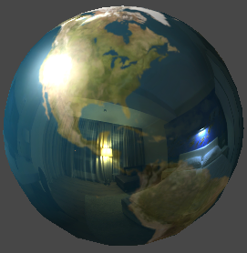
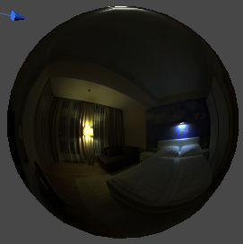
Reflection
float4 mainPS(VS_OUT IN) : SV_Target
{
…
#ifdef AMBIENT_LIGHT
finalColor += UNITY_LIGHTMODEL_AMBIENT * albedo;
float3 FI = _Specular + (float3(1,1,1) - _Specular) * pow( 1.0 - dot(V,N), 5); //Fresnel
float3 R = reflect(-V,N);
float4 reflection = texCUBE(_ReflectionMap, R);
finalColor += reflection * FI;
#endif

Slide 72
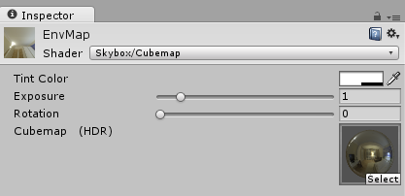
Környezet beállítása
Új material: EnvMap, hasznája a Skybox/Cubemap shadert
Kössük be a környezet textúrát
Lighting ablakban használjuk ezt a materialt, mint skybox-ot

Slide 73
HDR
Kicsit sötét a kép
Nem dolgoz fel minden információt a fájlból?
A .HDR 4*8 biten tárol de az alpha csatornában egy exponens van (RGBE), ami a pixel fényerejét adja meg
Ezzel nagymértékben megnő a dinamika tartományunk (bőven 1 fölé)
Ez elengedhetetlen a szép tükröződésekhez

Slide 74
HDR
RGBM kódolást kell beállítanunk, hogy az a + információ megmaradjon
(RGBM != RGBE)
A textúra importálásánál kell beállítanunk
Encode as RGBM
(Apply)

Slide 75
HDR
A környezet már szép
Elromlott a shaderkódunk
A shaderben is meg kell csinálni a
HDR-LDR átalakítást
Phong.cg:
float4 RGBM2RGBA(float4 rgbm)
{
return float4(10.0 * rgbm.rgb * rgbm.a, 1);
}
float4 mainPS(VS_OUT IN) : SV_Target
{
…
float4 reflection = texCUBE(_ReflectionMap, R);
float4 reflection = RGBM2RGBA(texCUBE(_ReflectionMap, R));
}

Slide 76
Felület durvasága
Ha a felület nem tökéletesen sima, a tükröződés elmosódik
Roughness/Smoothness (0-1)
A Phong exponens is ezt fejezte ki:
egy pontfényforrásra adott tükröződésválasz
Envmapping-nél ezt előkonvolúcióval oldják meg:
A környezeti textúra előzetes elmosása
Nem egyszerű Gauss elmosás
A BRDF-nek megfelelően kell elmosni
Költséges művelet !!

Slide 77
HDRShop (konvolúció)

Slide 78
Felület durvasága
Próbáljuk ki!
Az assetek között megtalálhatunk 1-2 előkonvolvált textúrát
Ezeket ugyanúgy importáljuk, mint az eredetit
(Cylindrical mapping, RGBM)
Próbáljuk ki őket a materialokon
Hogyan lehet mindet használni egyszerre a shaderben?
Hogyan váltogassunk a textúrák között?
Megoldás: MipMapping
texCUBElod(EnvMap, float4(D, lod)) (lod: 0,1,2 …)
Ennek beállítása most nehézkes lenne … fogadjuk el, hogy működne a dolog

Slide 79
Indirekt diffúz
Hasonló a feladat
Nagyon durva felületről van szó
Az envmap4 diffúz BRDF-el lett konvolválva
Visszaverődési irány helyett normál irányba kell mintavételezni

Slide 80
Indirekt diffúz
Shader
Shader "Custom/TestShader" {
Properties {
[HDR][NoScaleOffset] _ReflectionMap("_ReflectionMap", CUBE) = "" {}
[HDR][NoScaleOffset] _DiffuseMap ("_DiffuseMap", CUBE) = "" {}
Kössük be a materialba az envmap4.hdr környezeti textúrát

Slide 81
Indirekt diffúz
Phong.cg:
uniform samplerCUBE _DiffuseMap;
…
float4 mainPS(VS_OUT IN) : SV_Target
{
…
#ifdef AMBIENT_LIGHT
finalColor += UNITY_LIGHTMODEL_AMBIENT * albedo;
…
finalColor += reflection * FI;
finalColor += albedo * RGBM2RGBA(texCUBE(_DiffuseMap, N));
#endif
}

Slide 82
PBS
Gond van az energiamegmaradással
Diffúz + specular (tükröződés), mindkettő teljes fényerővel?
Physical Based Shading
Egyik alappillére az energiamegmaradás
A fotonok egy részét visszatükrözi az anyag, más részét elnyeli és esetleg felület alatti szóródás után kibocsájtja (diffúz)
Diffúz és spekuláris tagot keverni kell, nem csak egyszerűen összeadni

Slide 83
Marmoset Toolbag
https://www.marmoset.co/toolbag

Slide 84
PBS
float3 albedo = _Color * tex2D(_AlbedoMap, IN.texCoord);
float diffuse = 1.0; //Lambert
float specular = pow(max(0,dot(N,H)), specularPower); //Phong-Blinn
float3 F = _Specular + (float3(1,1,1) - _Specular) * pow( 1.0 - dot(L,H), 5); //Fresnel
float3 finalColor = _LightColor0 * (albedo * diffuse + F * specular) * NdL;
float3 finalColor = _LightColor0 * lerp(albedo * diffuse, specular, F) * NdL;
#ifdef AMBIENT_LIGHT
float3 FI = _Specular + (float3(1,1,1) - _Specular) * pow( 1.0 - dot(V,N), 5); //Fresnel
float3 R = reflect(-V,N);
float4 reflection = RGBM2RGBA(texCUBE(_ReflectionMap, R));
finalColor += reflection * FI;
finalColor += albedo * RGBM2RGBA(texCUBE(_DiffuseMap, N));
finalColor += lerp(albedo * RGBM2RGBA(texCUBE(_DiffuseMap, N)), reflection, FI);
#endif
return float4(finalColor, 1);

Slide 85
Standard Shader (Specular setup)

Slide 86
TestShader vs. Standard shader

Slide 87
Példa shader: NPR
Cell shading
Egy textúrában adjuk meg, hogy az egyes fényesség értékekhez milyen szín tartozzon
+ kontúr
Kell egy ilyen textúra: ColorMap1.png
Import tulajdonságoknál fontos:
Wrap mode: Clamp
Filter mode: point
sötét
világos

Slide 88
NPR Shader I.
Shader "Custom/TestShader2" {
Properties {
[NoScaleOffset] _ColorMap("Color", 2D) = "" {}
_ContourSize ("Contour Size", Range(0,1)) = 0.1
}
SubShader{
Tags { "Queue" = "Geometry"}
Pass
{
Tags{ "LightMode" = "ForwardBase" }
CGPROGRAM
#pragma target 3.0
#pragma vertex mainVS
#pragma fragment mainPS
uniform sampler2D _ColorMap;
float _ContourSize;
struct VS_OUT
{
float4 hPos : SV_Position;
float3 N : NORMAL;
float3 L : TEXCOORD1;
float3 V : TEXCOORD2;
};

Slide 89
VS_OUT mainVS(float4 position : POSITION,
float3 normal : NORMAL,
float2 texCoord : TEXCOORD
)
{
VS_OUT OUT = (VS_OUT) 0;
OUT.hPos = mul(UNITY_MATRIX_MVP, position);
float3 wPos = mul(_Object2World, position).xyz;
float3 wNormal = mul(float4(normal, 0), _World2Object).xyz;
OUT.N = normalize(wNormal);
OUT.L = normalize(_WorldSpaceLightPos0.xyz - wPos * _WorldSpaceLightPos0.w);
OUT.V = normalize(_WorldSpaceCameraPos.xyz - wPos);
return OUT;
}
float4 mainPS(VS_OUT IN) : SV_Target
{
float3 N = normalize(IN.N);
float3 L = normalize(IN.L);
float3 V = normalize(IN.V);
float NdL = max(0,dot(L, N));
float3 albedo = tex2D(_ColorMap, float2(NdL, 0.5));
float contour = dot(N, V) > _ContourSize;
contour *= contour;
float3 finalColor = albedo * contour;
return float4(finalColor, 1);
}
ENDCG
}
}
}
N
L
Fényforrás
Textúra

Slide 90
Víz vertex shader
Alapötlet: csúcspontok eltolása a normálvektor irányába
(u,v) = (1,1)
Texture v
Vertex shader minden háromszögön lefut
Normálvektor vertexenként adott
Texture u
(u,v) = (0,0)

Slide 91
Víz vertex shader
Vegyünk fel egy új síkot, tegyük rá a teapot materialt
Phong.cg:
VS_OUT mainVS(float4 position : POSITION,
float3 normal : NORMAL,
float2 texCoord : TEXCOORD
)
{
VS_OUT OUT = (VS_OUT) 0;
float amplitude = 0.3f;
float frequency = 30.0f;
float t = _Time.z * frequency;
position.xyz += amplitude * normal * sin(position.x + t) * sin(position.z + t);
float dx = cos(position.x + t) * sin(position.z + t);
float dz = sin(position.x + t) * cos(position.z + t);
normal = normalize(float3(dx, 1.0, dz));
OUT.hPos = mul(UNITY_MATRIX_MVP, position);
float3 wPos = mul(_Object2World, position).xyz;
…

Slide 92
Feladat: Lit Sphere Map
Alapötlet: a művészek megfestik, hogy a kívánt stílus egy gömbön hogyan nézne ki
Sloan, Peter-Pike J., et al. "The lit sphere: A model for capturing NPR shading from art." Graphics interface. Vol. 2001. 2001.

Slide 93
Feladat: Lit Sphere Map
Alapötlet: a művészek megfestik, hogy a kívánt stílus egy gömbön hogyan nézne ki
Mintavételezzük a normálvektor irányával!
Amikor egy gömbre nézünk, a normálvektor vízszintes és függőleges koordinátái azonosítják a látható pontot
A normálvektor határozza meg, hogyan reagál a gömb a kamerából érkező fényre (mint egy fejlámpa)
Felületi normálvektor kamera térben
(csak az (x,y) számít, z a kamera felé néz)

Slide 94
Alternatívák
Nézzük meg mi történik, ha a normálvektort világ-koordinátarendszerbe transzformáljuk kamera-koordinátarendszer helyett
UnityObjectToWorldNormal(normal);
Vagy: transzformáljuk a normálvektort a fényforrás terébe

Slide 95
Vége

